Slide 1

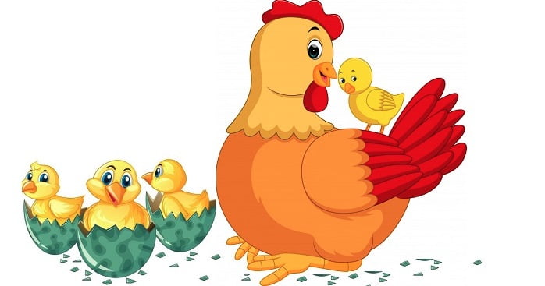



TRƯỜNG MẦM NON LONG BIÊN
LĨNH VỰC PHÁT TRIỂN NHẬN THỨC
HOẠT ĐỘNG : KHÁM PHÁ

Slide 2

CÂU ĐỐ
Như nắm tơ tròn.
Lon ta lon ton.
Quẩn quanh bên mẹ.
Đôi chân tí xíu.
Chiếc mỏ tẻo teo.
Chiếp chiu, chiếp chiu.
Con gà con

Slide 3


Đố các con biết đó là con gì?
Các con hãy hướng lên màn hình để cùng xem đáp án nhé.

Slide 4


Slide 5
Xin chào tất cả các bạn. Mình tên là Gà Mơ.
Các bạn đã trả lời chính xác câu đố rồi đấy.
Các bạn đã biết gì về mình nào?

Slide 6



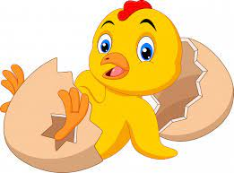
Gà mẹ đẻ trứng rồi ấp tớ trong ổ
Tớ được sinh ra như nào ?
Đủ ngày tháng tớ dùng mỏ chọc thủng vỏ trứng chui ra ngoài

Slide 7
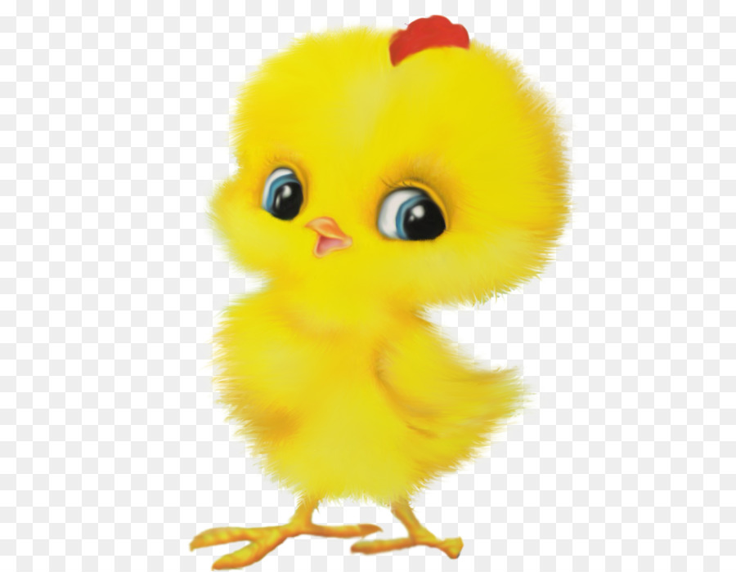
Mào
Lông tớ màu vàng
Mắt
Mỏ
Cánh
Chân

Slide 8



Đây là tiếng kêu của tớ

Slide 9
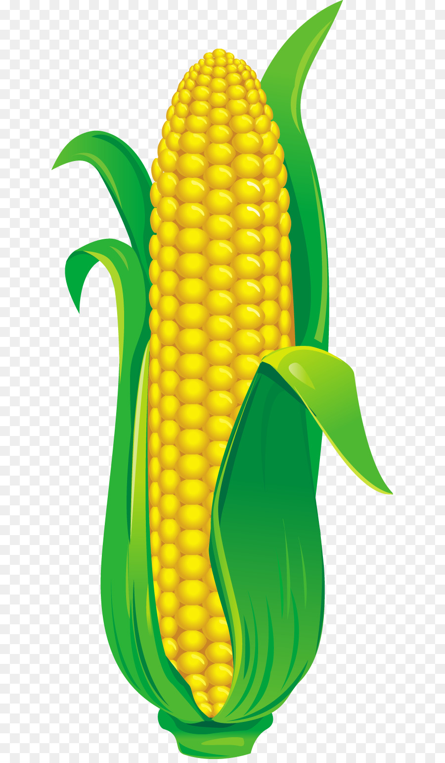





Đây là thức ăn của tớ

Slide 10
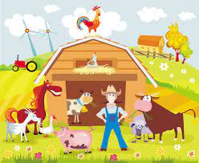

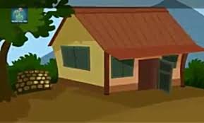

Môi trường sống

Slide 11

TRÒ CHƠI
AI THÔNG MINH HƠN

Slide 12




Câu hỏi 1 : Gà con được sinh ra từ đâu ?
1. Gà mái
2. Vịt
3. Mèo

Slide 13
Câu hỏi 2 : Gà con có lông màu gì ?
1. Màu đỏ
2. Màu vàng
3. Màu xanh

Slide 14






Câu hỏi 3 : Thức ăn của gà con là gì ?
1. Cơm, thóc
2. Bánh mỳ
3. Sâu, giun

Slide 15


